Slide 1
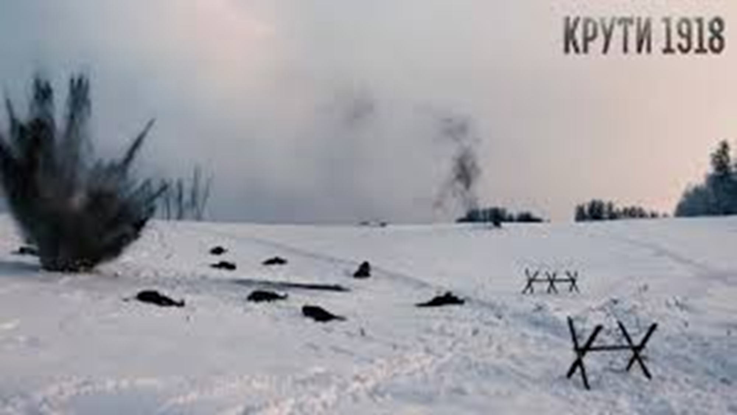




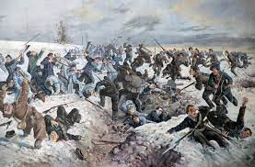




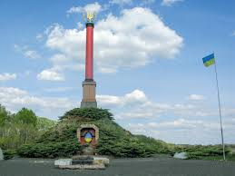
Борцям за свободу України присвячується
КРУТИ:
захист незалежності
ВІРТУАЛЬНА ВИСТАВКА

Slide 2




29 СІЧНЯ – ДЕНЬ ПАМ’ЯТІ ПОЛЕГЛИХ У БОЮ ПІД КРУТАМИ
БІЙ ЗА МАЙБУТНЄ УКРАЇНИ: 29 січня – день пам’яті полеглих у бою під Крутами 107 років тому, 29 січня 1918 року, українці стримали наступ ворога на Київ, проявивши жертовність і героїзм заради незалежності України.
Бій українських вояків проти більшовицької армії на станції Крути затримав ворога на чотири дні. Таким чином добровольці утримали столицю на час, необхідний для укладання Брест-Литовського миру, який de-facto означав міжнародне визнання української незалежності.
Минуло більше сто років, а ми знову змушені обороняти власну незалежність ціною людських життів.

Slide 3

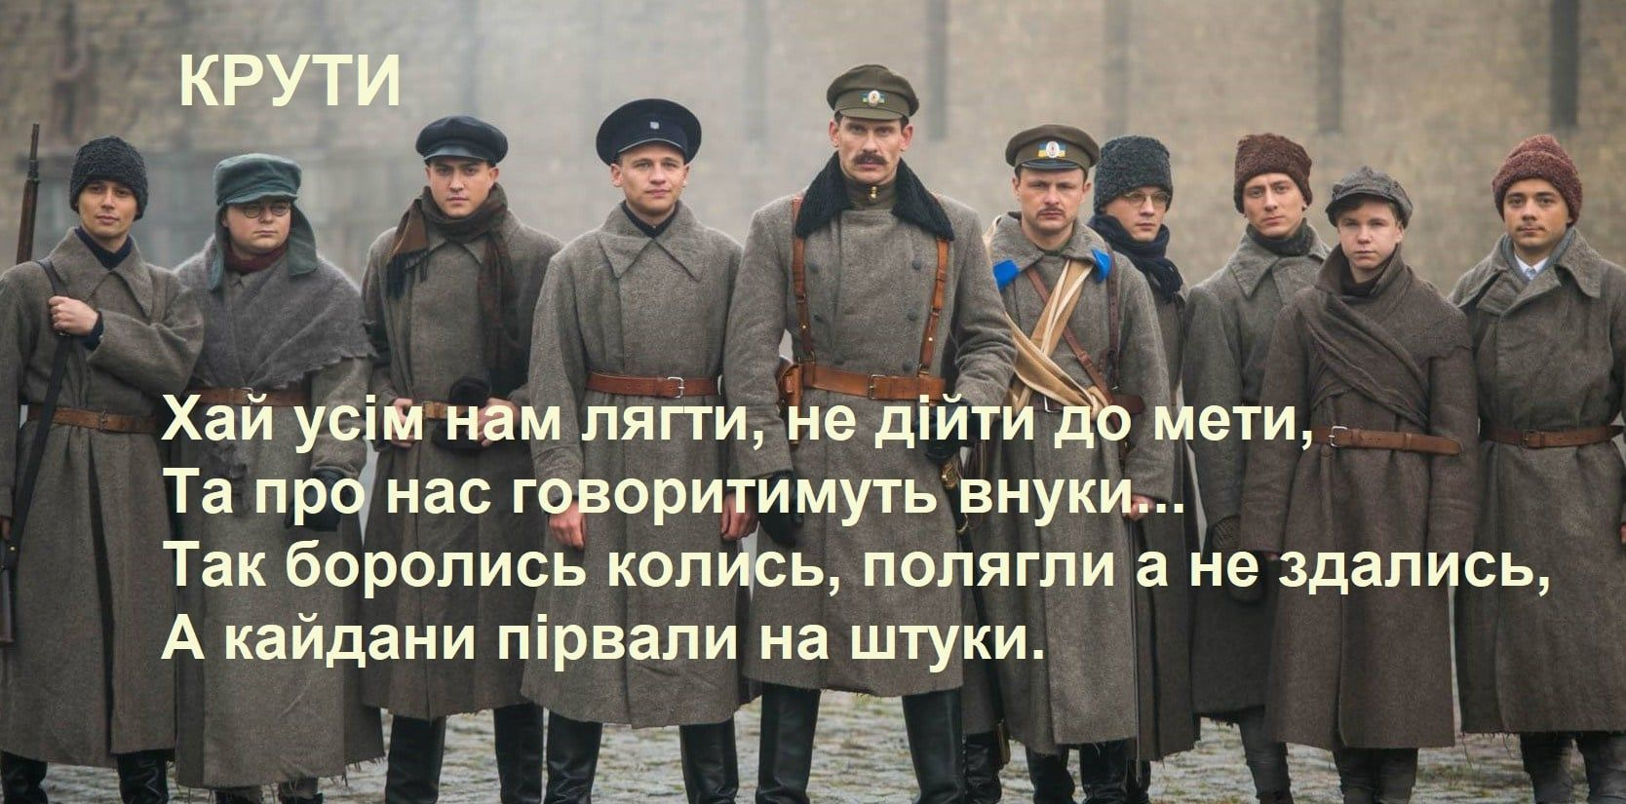

Slide 4


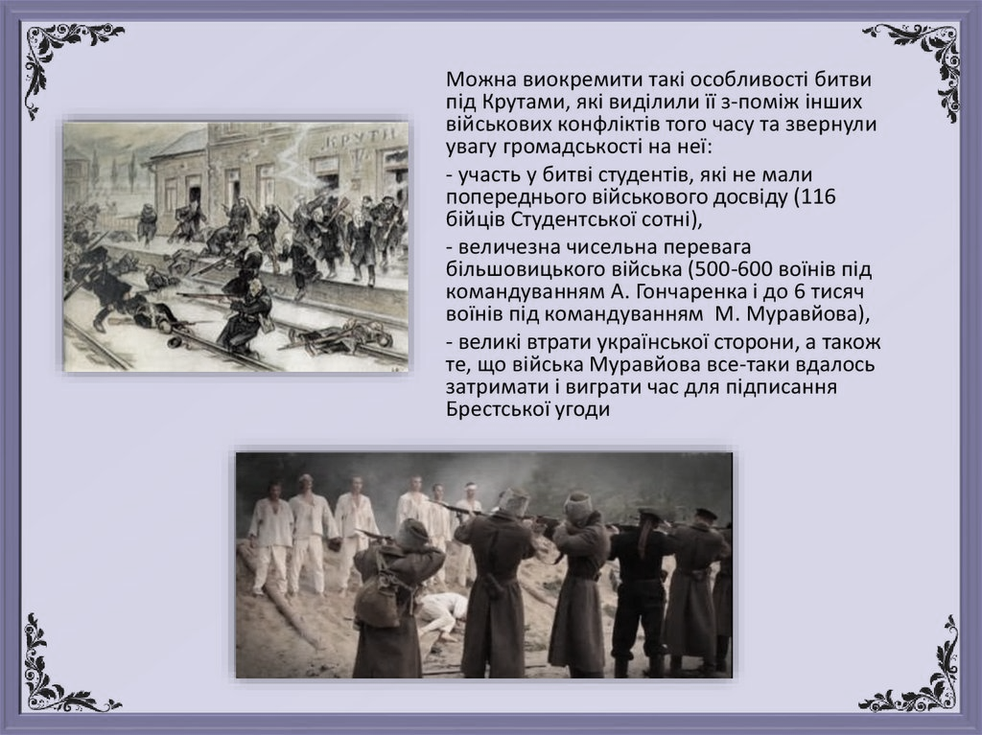


Slide 5

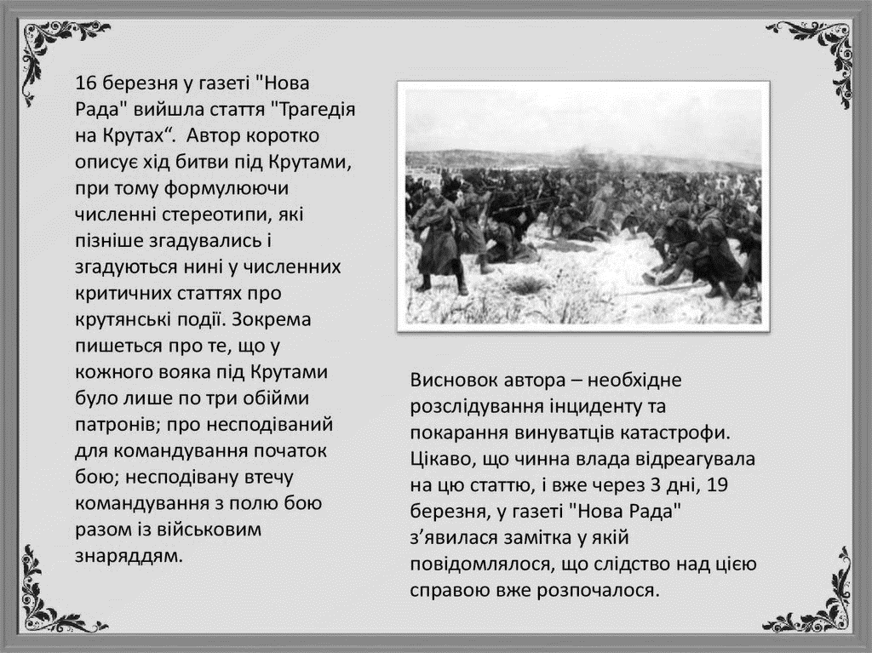
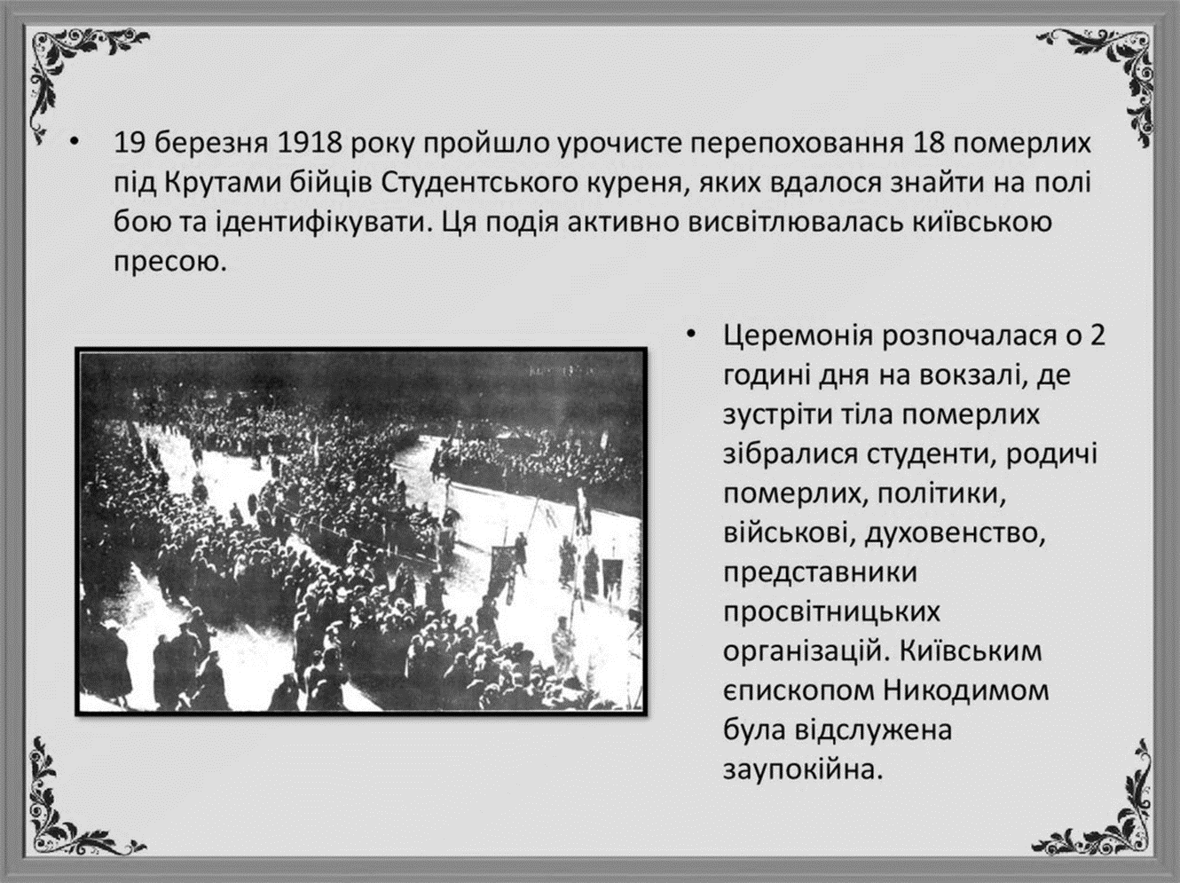


Slide 6
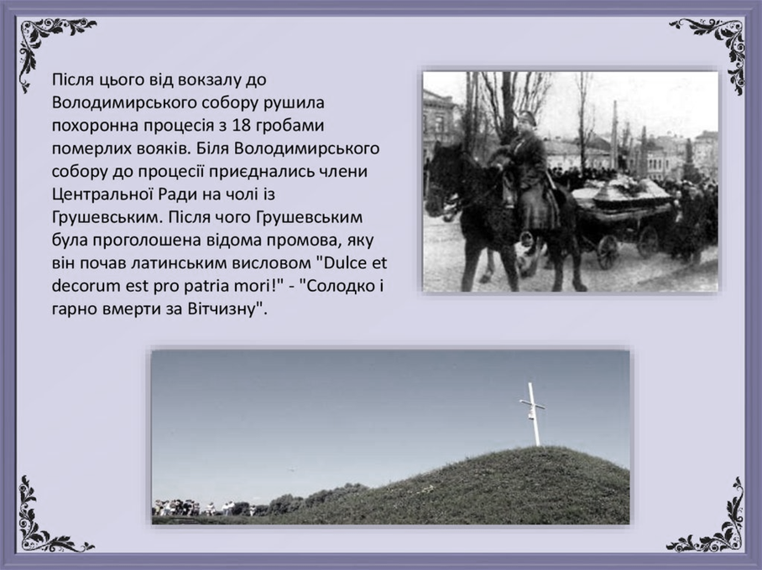
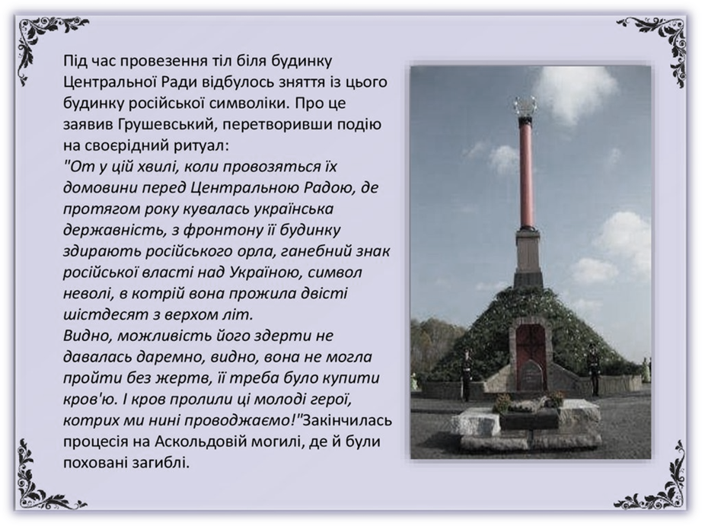

Slide 7



Крути. Січень 1918 року докум. матеріали, дослідження, кіносценарій /упорядник Я.Гаврилюк. – К.: Вид. центр «Просвіта», 2008. – 840с.
До книги увійшли невідомі і маловідомі документи, матеріали, свідчення,спогади учасників бою під Крутами 29 січня 1918 року. Зміст архівних матеріалів підсилюють статті і виступи С.Єфремова, Д.Дорошенка, М.Грушевського, Є.Маланюка, Людмили Старицької-Черняхівської та інших видатних особистостей доби Української революції 1917 -1921 рр. Збірник упорядковано у хронологічному порядку, починаючи з кінця 1917 р. по 2010 р. Завершує видання кіносценарій «Крути» та доповнення до розділів.

Slide 8


Тур-Коновалов К. Крути 1918 кінороман / Костянтин Тур-Коновалов. – Харків: Книжковий Клуб «Клуб Сімейного Дозвілля», 2019. – 224с.
Січень 1918 року видався по-справжньому холодним. От-от на Київ мали рушити більшовицькі загони. Сини генерала контррозвідки УНР Андрій та Олекса опиняються серед оборонців залізничної станції Крути. Такі схожі, але й такі різні брати, обоє до нестями закохані у курсистку Софію, брати без роздумів рушили захищати Україну. Раптом стається непередбачуване: спалахує повстання на заводі «Арсенал». І на боротьбу із заколотом направляють елітні боєздатні частини. Супроти вишколеного війська Муравйова на станції крути лишаються тільки необстріляні студенти і юнкери. Ходять чутки, що серед українських загонів є агент більшовиків, який передає інформацію «червоним». Андрій ще не знає, що йому добре відоме обличчя зрадника… У горнилі бою, не шкодуючи власних життів, змагаючись за незалежність та любов. Сто років тому, як і сьогодні, без страху та сумнівів вони підуть у бій захищати найдорожче…

Slide 9



Героїка трагедії Крут / упоряд. В.І. Сергійчук. – К.: Україна, 2008. – 464с.
У спогадах учасників бою під Крутами, що відбувся 29 січня 1918 року, роздумах сучасників поетичним і публіцистичним словом на тлі для нас трагічних суспільно-політичних воєнних подій осмислюється героїка подвигу юнаків України в ім’я своєї Вітчизни. Видання, матеріали якого, подаються, як правило, в оригіналі, друковане раніше тільки в еміграції й не скрізь містить повні імена авторів. Розраховане на українську молодь і всіх тих, хто цікавиться історією національно-визвольної боротьби нашого народу в 1917-1921 роках.

Slide 10



Сорока Ю.В. Бій під Крутами / Ю.В.Сорока. - К.: Золоті ворота, 2013. - 120с.
29 січня 1918 року поблизу селища Крути на відстані 130 км від Києва відбувся жорстокий, нерівний бій між чотиритисячним військом більшовиків та трьомастами українськими юнкерами, студентами і гімназистами, що обороняли підступи до Києва. Більшість юнаків не мали ніякої військової підготовки, були погано озброєні, але стояли на смерть, захищаючи свободу молоді Української держави.

Slide 11




Куць, М. Крути [Текст] : поема, поезії, переклади / М. Куць. – Київ : Вид-во Харитоненка, 2004. – 320 с.
До нової книжки поета Миколи Куця увійшли поема «Крути» про героїчну загибель юнаків у бою під Крутами , дві добірки поезій, об’єднаних загальною темою осінніх мотивів та деякі переклади.

Slide 12


На кого завзявся Каїн?
Боже, покарай! –
Понад все вони любили
Свій коханий край.
Вмерли в Новім Заповіті
З славою святих, -
На Аскольдовій могилі
Поховали їх.
На Аскольдовій могилі
Поховали їх –
Тридцять мучнів українців,
Славних, молодих….
На Аскольдовій могилі
Український цвіт! –
По кривавій по дорозі
Нам іти у світ.
ПАВЛО ТИЧИНА «ПАМ’ЯТІ ТРИДЦЯТИ»
На кого посміла знятись
Зрадника рука? –
Квітне сонце, грає вітер
І Дніпро-ріка…

Slide 13


Підготувала:
бібліотекар дорослого абонементу
Виноградівської ЦПБ БІДЗІЛЯ О.Г.

